Slide 1
グラフィック グローバル・ビジネス
スライド用図表データ
新世社

Slide 2
【はじめに】
・本図表データは『グラフィック グローバル・ビジネス』を教科書採用いただきました
先生の講義・ゼミ等の教育目的に限って提供されるものです。
・著者作成の図表の著作権は著者に帰属します。

Slide 3
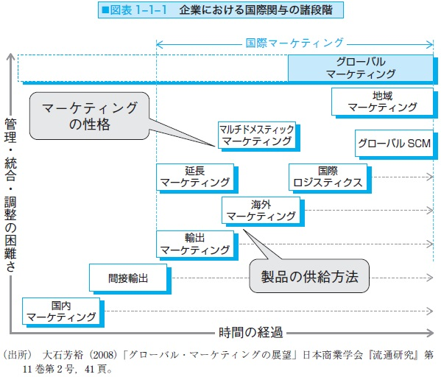

Slide 4
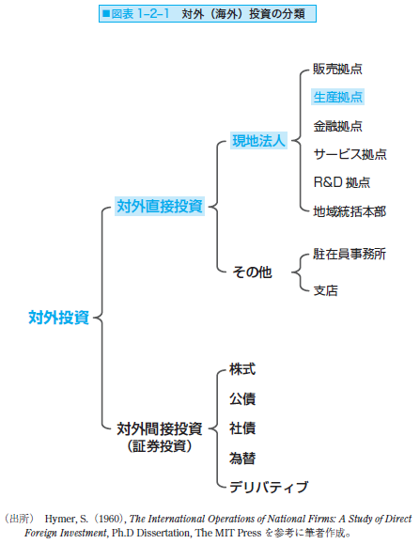

Slide 5
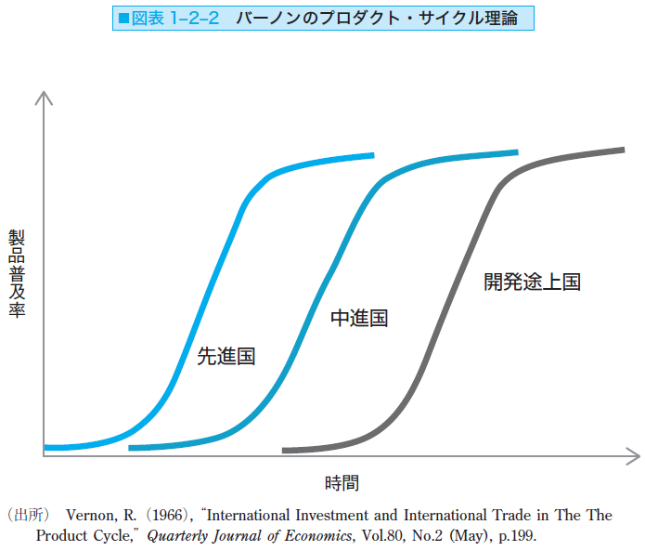

Slide 6
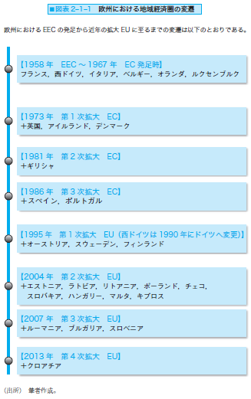

Slide 7
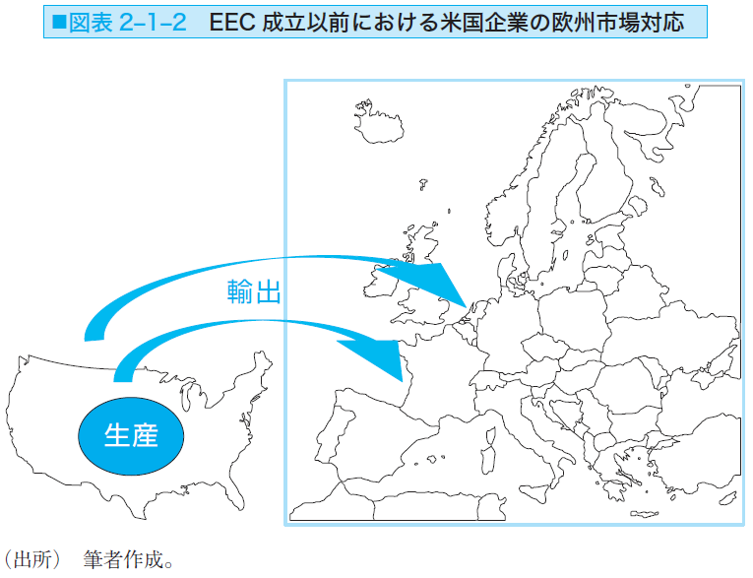

Slide 8
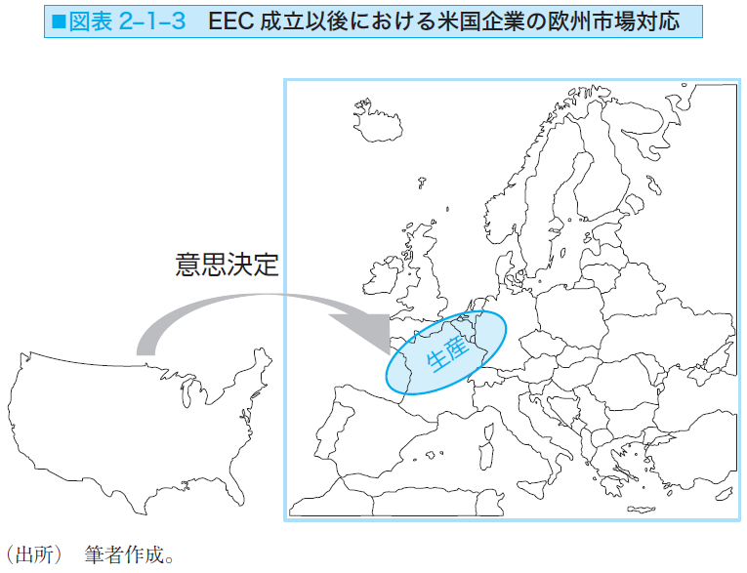

Slide 9
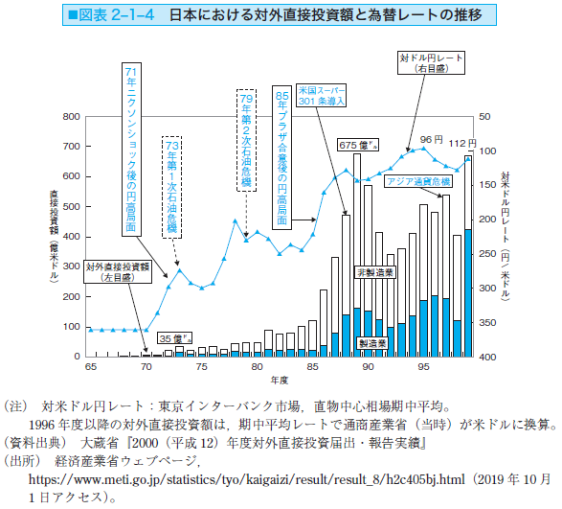

Slide 10
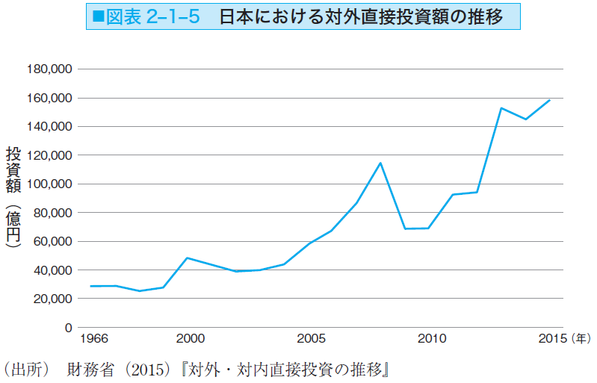

Slide 11
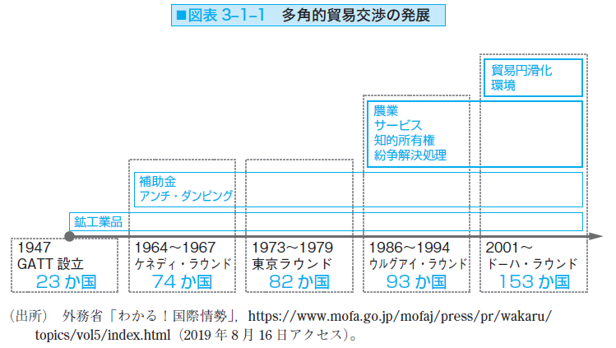

Slide 12
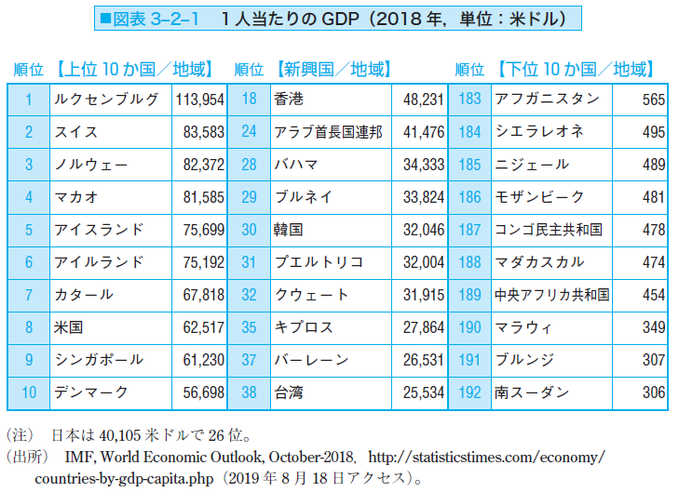

Slide 13
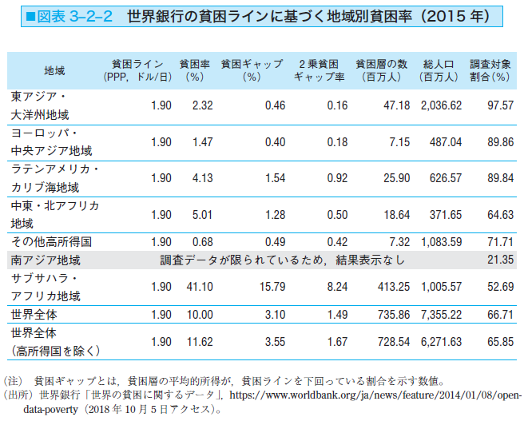

Slide 14
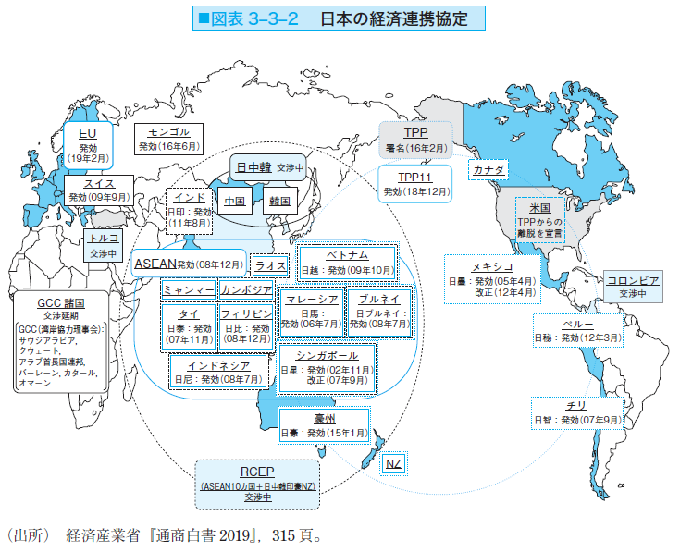

Slide 15
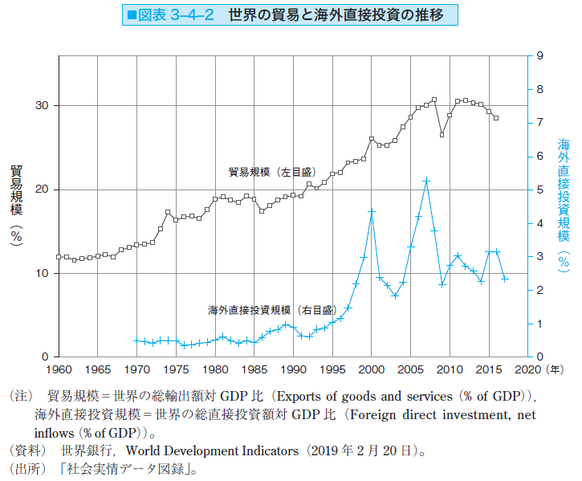

Slide 16
